Slide 1
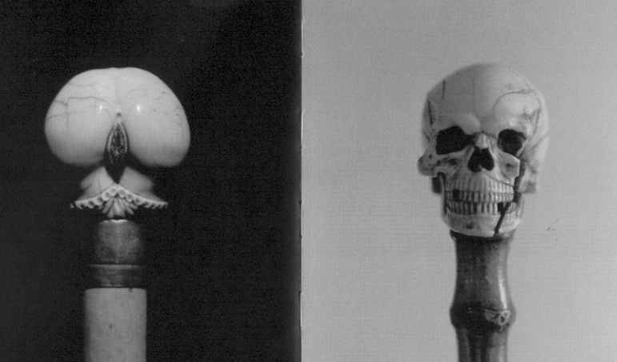
Workshop : les imaginaires de la ville hybride,
entre masturbanité & thanatopraxie
Rennes - 10 mars 2011
Philippe Gargov
[pop-up] urbain
www.pop-up-urbain.com/
Notes:
Source : Memento Mori d’Edouard de’Pazzi
http://lunettesrouges.blog.lemonde.fr/2007/05/20/a-mi-chemin/

Slide 2
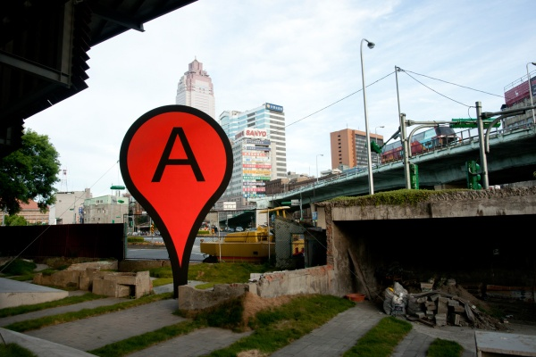
« En explorant, en répertoriant tous les endroits existants, en les «inventant» (au sens où l’on «invente» un trésor, où on le découvre), ces explorateurs urbains «dé-couvrent», «dé-mystifient», «dé-masquent» et révèlent des lieux, parfois cachés, aux yeux de tous. Ils font passer des pans entiers de la ville de Nature à Culture. Il y a quelque chose d’encyclopédique dans Foursquare et consorts. »
Thomas Jamet, Influencia – Ricochets, « La revanche du réel »
INTRO
1. La revanche des lieux
Notes:
Crédit : Inconnu
2

Slide 3
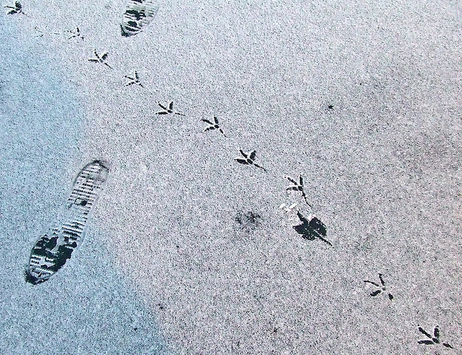
INTRO
2. De la trace à la marque
Notes:
Crédit : Philippe Gargov
http://popupcity.net/2010/11/places-have-memories/
3

Slide 4
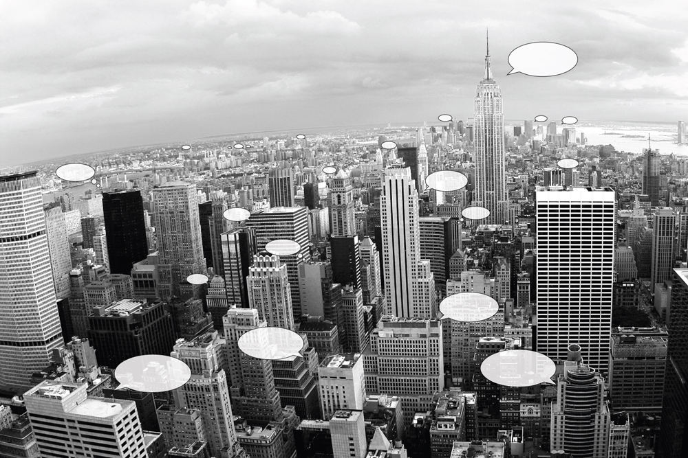
INTRO
3. La ville bavarde
Notes:
Crédit : Adam Greenfield via Nicolas Nova
4

Slide 5
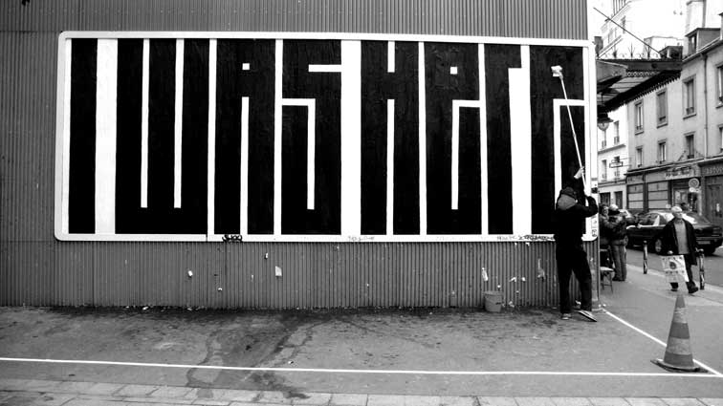
INTRO
4. Folksotopies : la mémoire des lieux
Notes:
http://www.pop-up-urbain.com/folksotopies-la-memoire-des-lieux/
« Un néologisme en appelle un autre : pourquoi pas les « folksotopies » pour désigner ces territoires augmentés par les contributions d’autres urbains ? Un environnement à la fois collectif et individuel ; entièrement « cliquable », la navigation s’y fait entre des hyperlieux, par analogie aux hyperliens du net. »
Crédit : http://www.bombesproduction.com/i-was-here.html
5

Slide 6
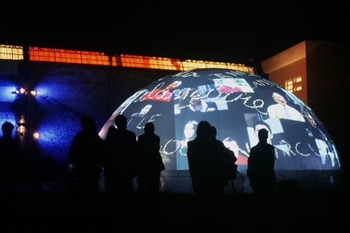
INTRO
5. Un mobilier pour raconter la ville ?
Notes:
http://www.pop-up-urbain.com/folksotopies-la-memoire-des-lieux/
Crédit : Pixel 13, le BULB
http://www.pixel13.org/bulb/index.php
6

Slide 7
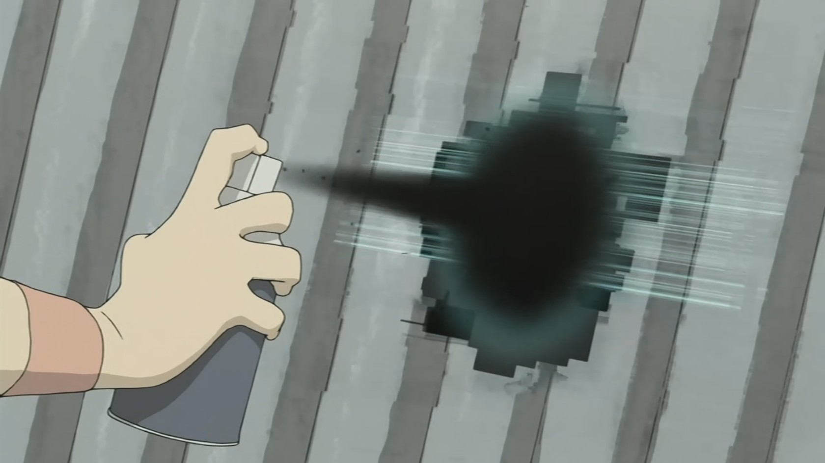
Workshop : les imaginaires de la ville hybride,
entre masturbanité & thanatopraxie
Etudes de cas.
« Et de concrétiser le réel commenté, réinventé à la sauce de chacun : une autre manière de le consommer, certes, mais aussi de le jouer et le transformer de manière poétique ou polémique. C’est aussi la porte ouverte à toutes sortes de hacking, pour le meilleur et pour le pire. »
Strat’Market Place, « TagWhat annonce l'hyperlocal comme media stratégique ? »
Notes:
Source : Memento Mori d’Edouard de’Pazzi
http://lunettesrouges.blog.lemonde.fr/2007/05/20/a-mi-chemin/
7

Slide 8
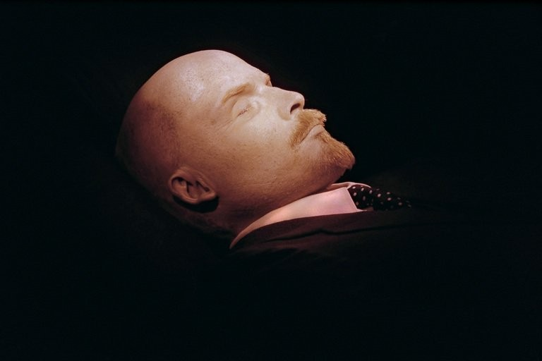
« La thanatopraxie désigne l'art, la science ou les techniques permettant de préserver des corps de défunts de la décomposition naturelle, de les présenter avec l'apparence de la vie pour les funérailles et d'assurer la destruction d'un maximum d'infections et micro-organismes pathologiques. »
Wikipedia, « Thanatopraxie »
I. TANATHOPAXIE URBAINE
Définitions
Notes:
Crédit : Saint Lénine
http://fr.wikipedia.org/wiki/Thanatopraxie

Slide 9
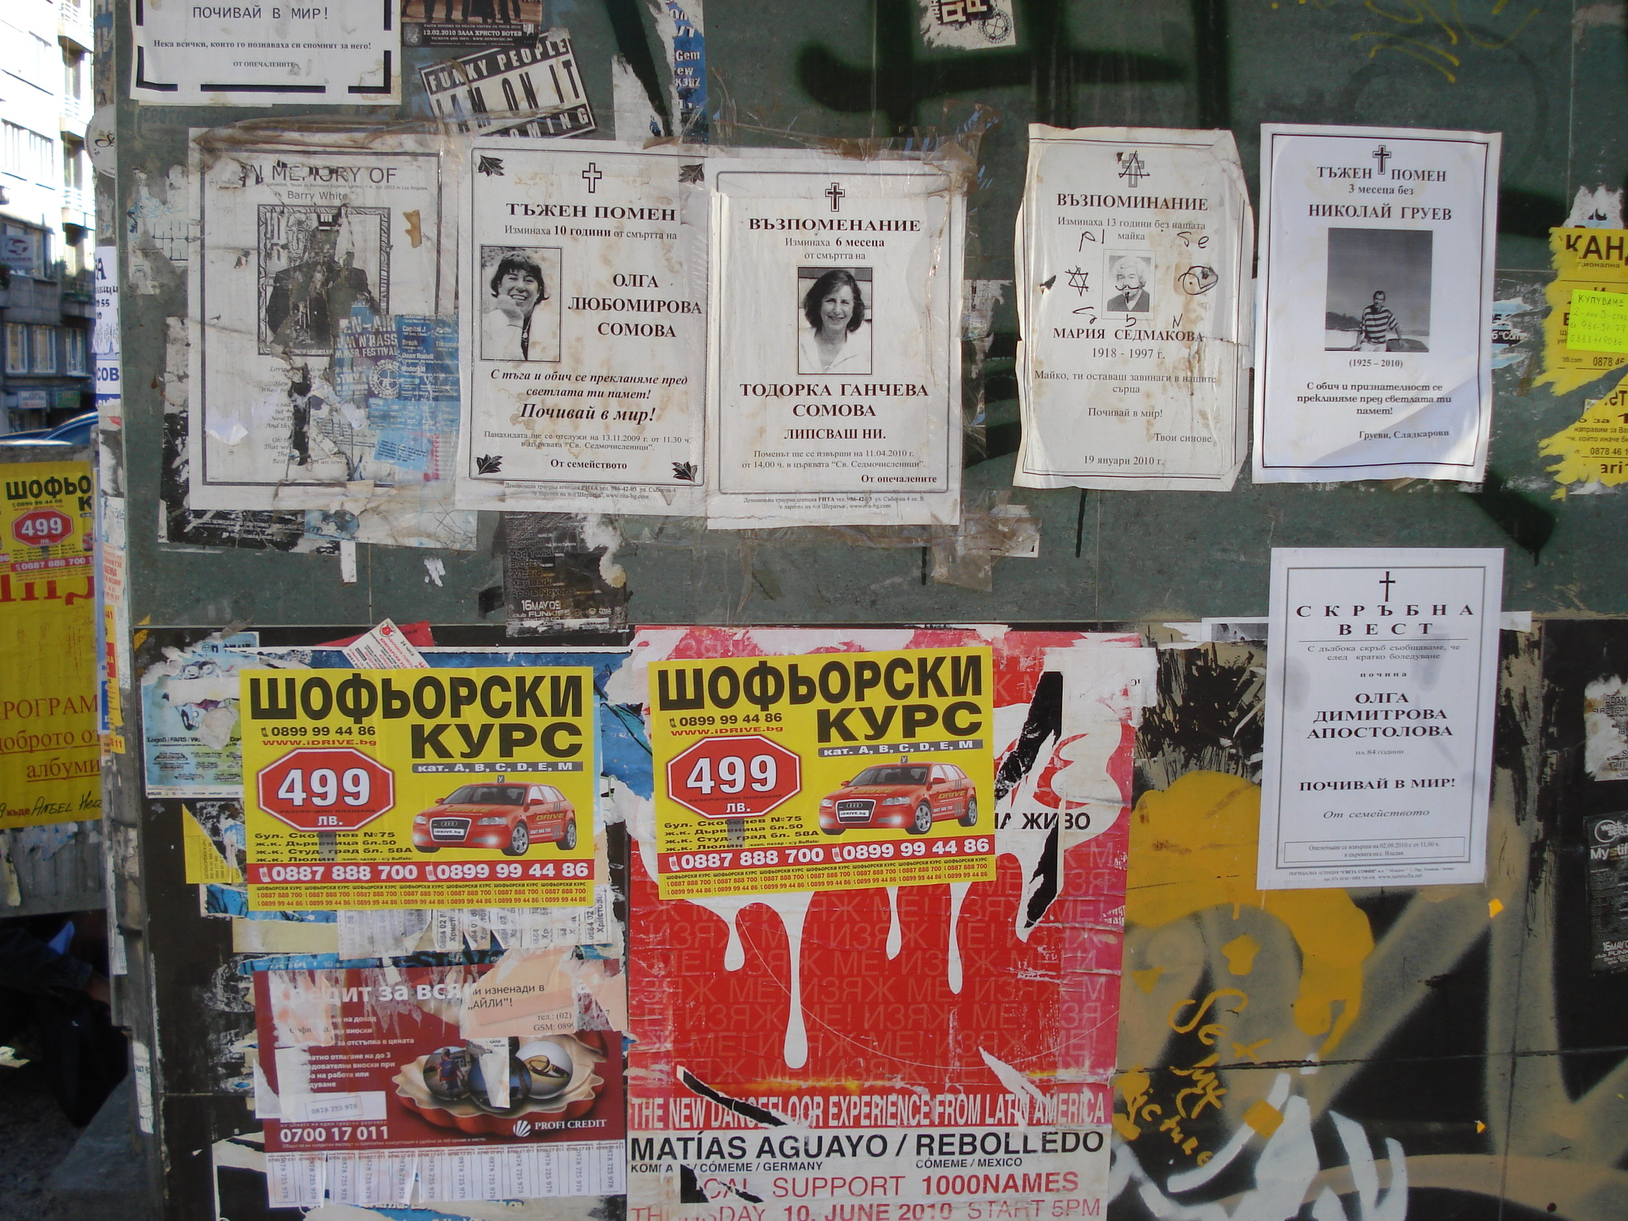
I. TANATHOPAXIE URBAINE
2. Bulgarie : « je vois des gens qui sont morts »
Notes:
Crédit : Philippe Gargov
http://www.pop-up-urbain.com/urbanite-au-gout-bulgare-1-je-vois-des-gens-qui-sont-morts/
« La Bulgarie sent la mort, ou plus exactement : la Bulgarie respire la mort, à pleins poumons. Car la coutume bulgare semble prendre un malin plaisir à afficher sur ses murs les témoignages de la mortalité nationale : portes d’entrées ou poteaux électriques : n’importe quel fragment de la ville est susceptible de se voir ainsi tagué par les photos de tel ou tel voisin mort il y a une semaine ou une année. Une poignée de fantômes vous accompagnera ainsi en permanencedans vos déambulations quotidiennes. Histoire de se souvenir que le petit vieux du 3e, celui qui prépare la meilleure rakia du quartier, va lui aussi bientôt y passer… :-| »
9

Slide 10
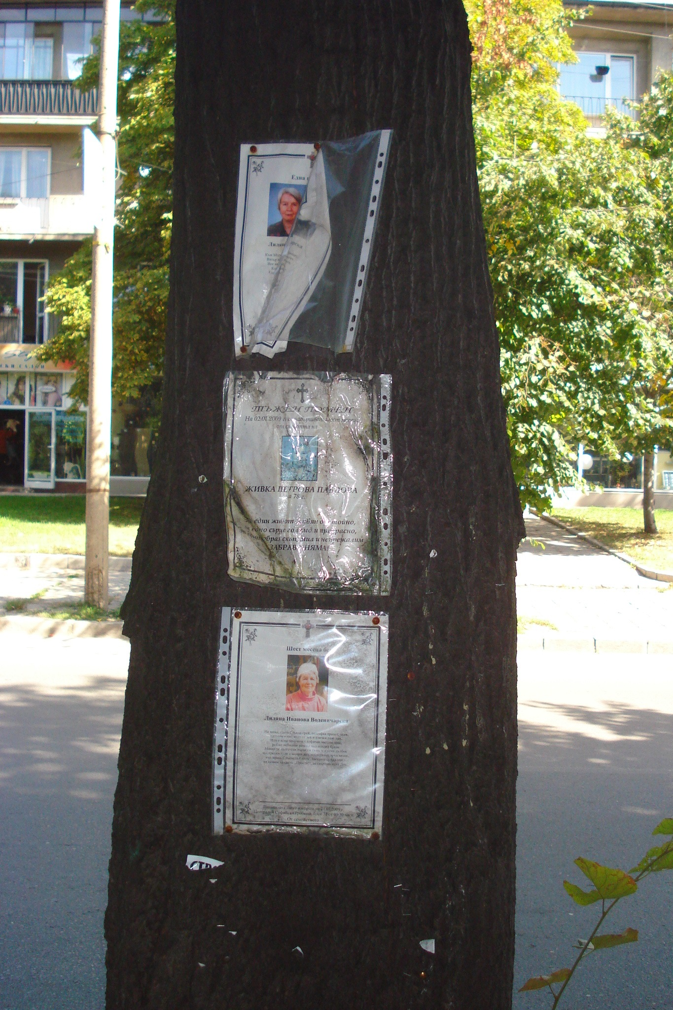
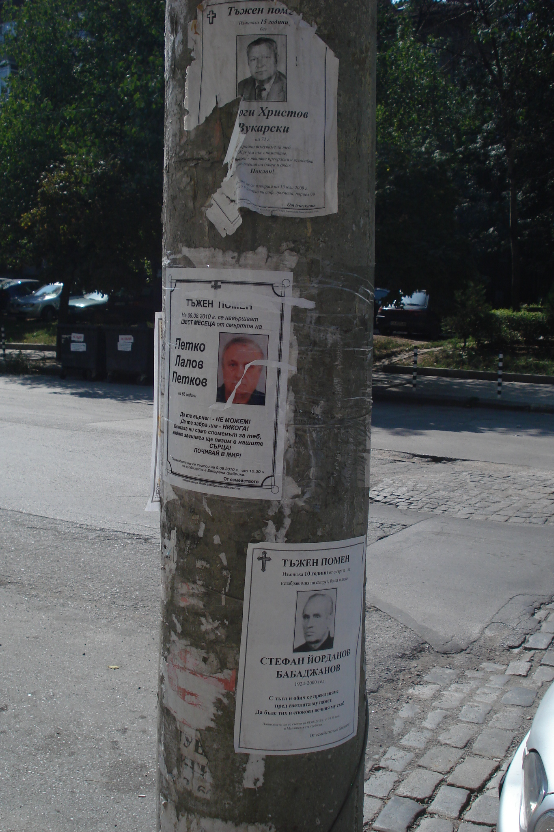
I. TANATHOPAXIE URBAINE
2. Bulgarie : « je vois des gens qui sont morts »
Notes:
Crédit : Philippe Gargov
http://www.pop-up-urbain.com/urbanite-au-gout-bulgare-1-je-vois-des-gens-qui-sont-morts/
« La Bulgarie sent la mort, ou plus exactement : la Bulgarie respire la mort, à pleins poumons. Car la coutume bulgare semble prendre un malin plaisir à afficher sur ses murs les témoignages de la mortalité nationale : portes d’entrées ou poteaux électriques : n’importe quel fragment de la ville est susceptible de se voir ainsi tagué par les photos de tel ou tel voisin mort il y a une semaine ou une année. Une poignée de fantômes vous accompagnera ainsi en permanencedans vos déambulations quotidiennes. Histoire de se souvenir que le petit vieux du 3e, celui qui prépare la meilleure rakia du quartier, va lui aussi bientôt y passer… :-| »
10

Slide 11
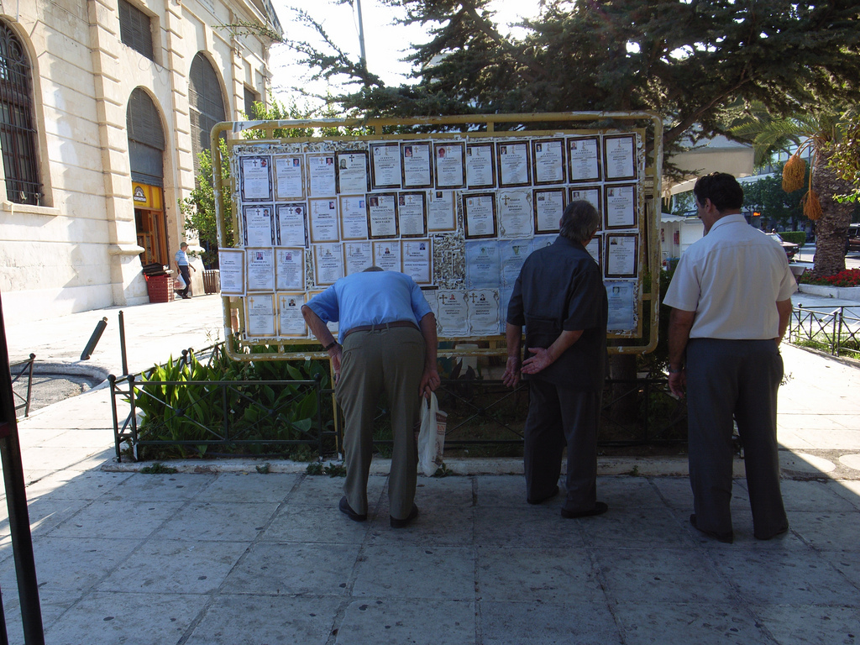
I. TANATHOPAXIE URBAINE
3. En Crète aussi ça sent la mort.
Notes:
Crédit : Nicolas Nova
http://www.flickr.com/photos/nnova/3831837348/
« Ce genre d’affiches est présent près des places de marchés, c’est une sorte d’affichage publique »
11

Slide 12
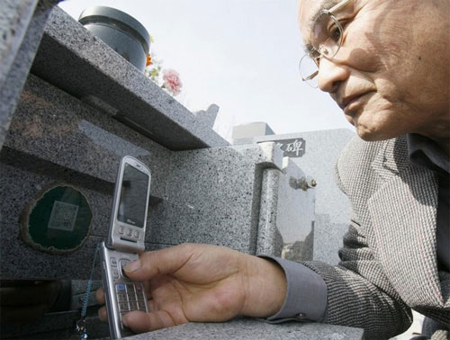
I. TANATHOPAXIE URBAINE
4. Pour une ville « thanatopractice » ?
Notes:
« Alors, la réalité mixte articulerait à la fois le monde physique avec le monde numérique, et le monde présent avec le monde mémoriel.
Finalement ce n’est peut être pas si déprimant que ça. Une petite touche technologique et l’on peut construire du lien social et de l’avenir à partir de la mémoire et de l’histoire ;-) » (Emile Hooge)
http://www.giiks.com/lifestyle/japon-des-qr-codes-sur-les-pierres-tombales/
« Aujourd’hui, les pompes funèbres Ishinokoe et l’entreprise IT Design spécialisée dans les QR codes proposent un nouveau service. Placé sur la pierre tombale du défunt, le QR Code, une fois shooté, permet d’accéder à la biographie et des photos de la personne. Le service est facturé 30€/mois. »
+ video http://arbroath.blogspot.com/2008/04/japanese-e-crypt-offers-tomb-with-view.html
12

Slide 13
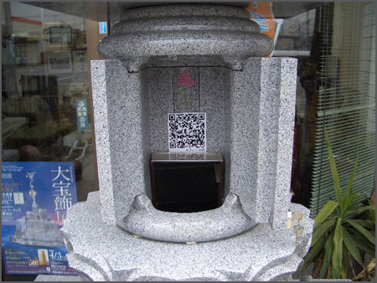
I. TANATHOPAXIE URBAINE
4. Pour une ville « thanatopractice » ?
Notes:
« Alors, la réalité mixte articulerait à la fois le monde physique avec le monde numérique, et le monde présent avec le monde mémoriel.
Finalement ce n’est peut être pas si déprimant que ça. Une petite touche technologique et l’on peut construire du lien social et de l’avenir à partir de la mémoire et de l’histoire ;-) » (Emile Hooge)
http://www.giiks.com/lifestyle/japon-des-qr-codes-sur-les-pierres-tombales/
« Aujourd’hui, les pompes funèbres Ishinokoe et l’entreprise IT Design spécialisée dans les QR codes proposent un nouveau service. Placé sur la pierre tombale du défunt, le QR Code, une fois shooté, permet d’accéder à la biographie et des photos de la personne. Le service est facturé 30€/mois. »
+ video http://arbroath.blogspot.com/2008/04/japanese-e-crypt-offers-tomb-with-view.html
13

Slide 14
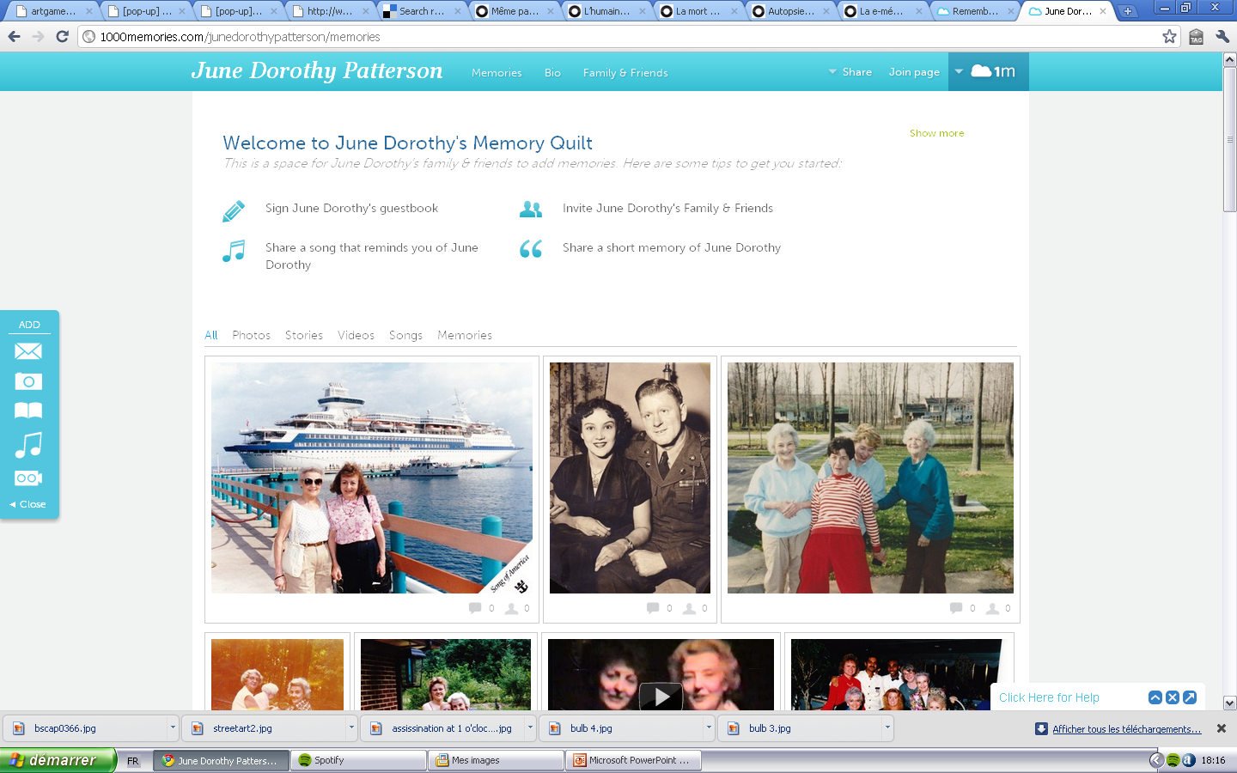
I. TANATHOPAXIE URBAINE
5. Transhumanisme : « La mort vous web si bien »
Notes:
A lire sur le transhumanisme :
http://owni.fr/2011/02/14/meme-pas-mort-dans-ma-deuxieme-vie-numerique/
http://owni.fr/2011/02/07/lhumain-a-la-vie-a-la-mort/
http://owni.fr/2011/02/07/la-mort-vous-web-si-bien/
http://owni.fr/2011/02/06/autopsie-de-l%E2%80%99immortalite/
http://owni.fr/2011/01/17/la-e-memoire-reve-transhumaniste-ou-cauchemar-deshumanise/
http://www.influencia.net/fr/actualites/google-hypothese-post-humaine,46,1069.html
14

Slide 15
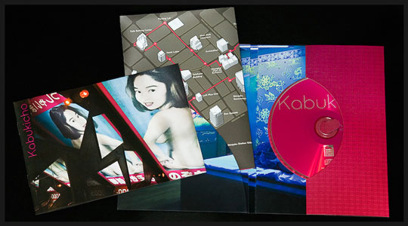
« Le sexe, bien qu’étant l’un des besoins les plus évidents de l’Homme, n’a quasiment jamais été problématisé dans la construction de nos villes. En termes politiques, cela signifie que nous essayons de trouver comment les ville peuvent être plus performantes, en comprenant et en exploitant le regard que nous portons sur la sexualité, en constante évolution. »
The Pop-Up City, « Introducing The Erotic City »
II. MASTURBANITÉ
Définitions
Notes:
http://www.kanojotoys.com/tokyo-realtime-kabukicho-audio-tour-guide-p-366.html
http://www.pop-up-urbain.com/du-fantasme-a-la-carte/
15

Slide 16
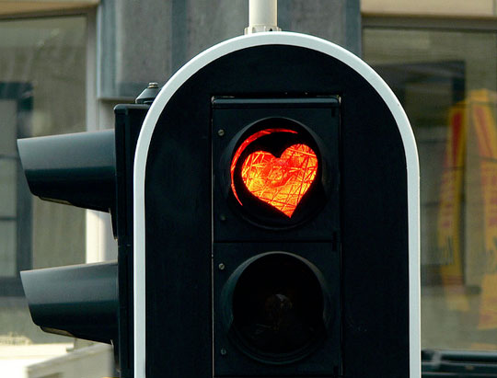
« According to the economists of the Vrije Universiteit (Amsterdam), the city as a marriage market has a larger impact on housing prices than employment opportunities have. »
The Pop-Up City, « The City As A Marriage Market »
II. MASTURBANITÉ
2. La ville, bourse du cœur…
Notes:
http://www.pop-up-urbain.com/la-geographie-ca-sert-dabord-a-faire-lamour/
http://popupcity.net/2010/09/the-city-as-a-marriage-market/
16

Slide 17
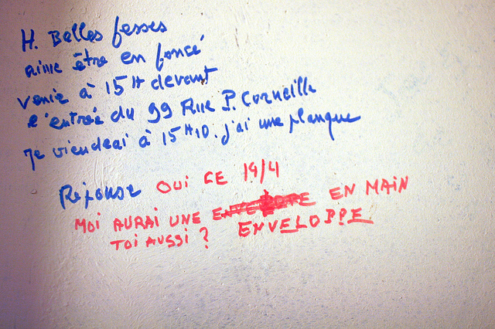
II. MASTURBANITÉ
3. … et bourse du cul
Notes:
Crédit : Nicolas Nova
http://www.flickr.com/photos/nnova/4685576957/
http://owni.fr/2011/02/14/urban-after-all-s01e04-flirt-urbain-graffitis-sexuels-et-geolocalisation/
17

Slide 18
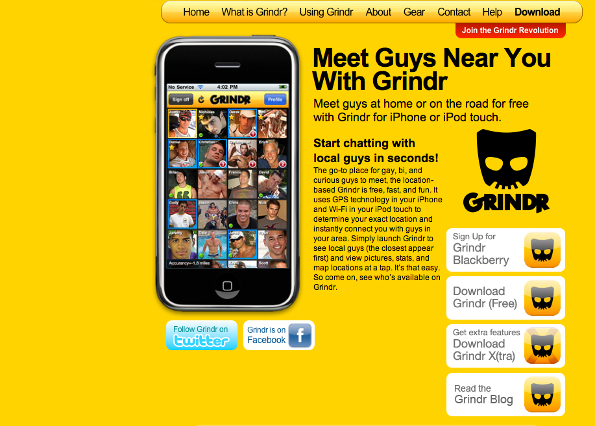
II. MASTURBANITÉ
4. Baise-en-ville, us et coutumes
Notes:
Crédit : Nicolas Nova
http://owni.fr/2011/02/14/urban-after-all-s01e04-flirt-urbain-graffitis-sexuels-et-geolocalisation/
18

Slide 19
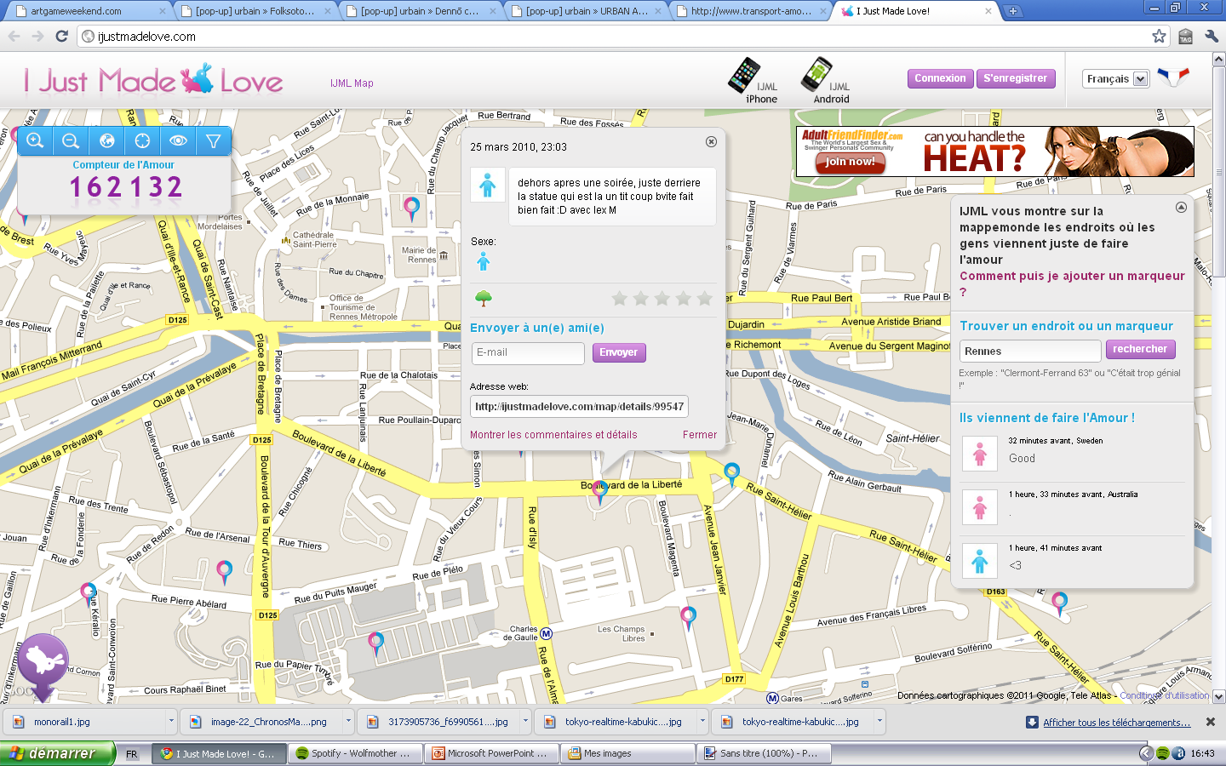
II. MASTURBANITÉ
5. Masturbanisez la ville !
Notes:
19

Slide 20
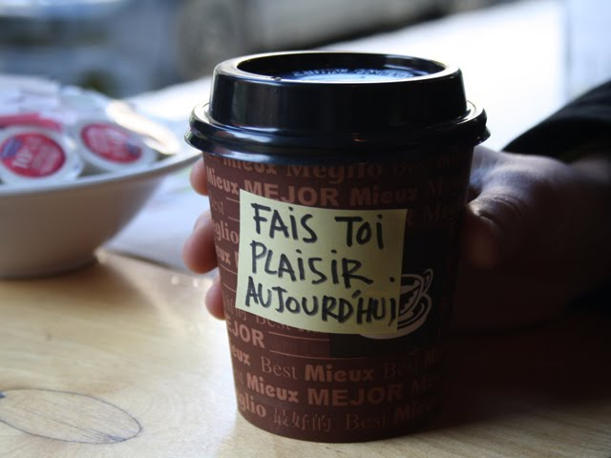
www.pop-up-urbain.com/
Projet « Semer le bonheur » , projet étudiant par M.-È. Tourigny, L. Larue, É. Josset, S. De Henau

